Slide 1
NATJECANJE LIKOVNA KULTURA
OŠ MALEŠNICA

Slide 2
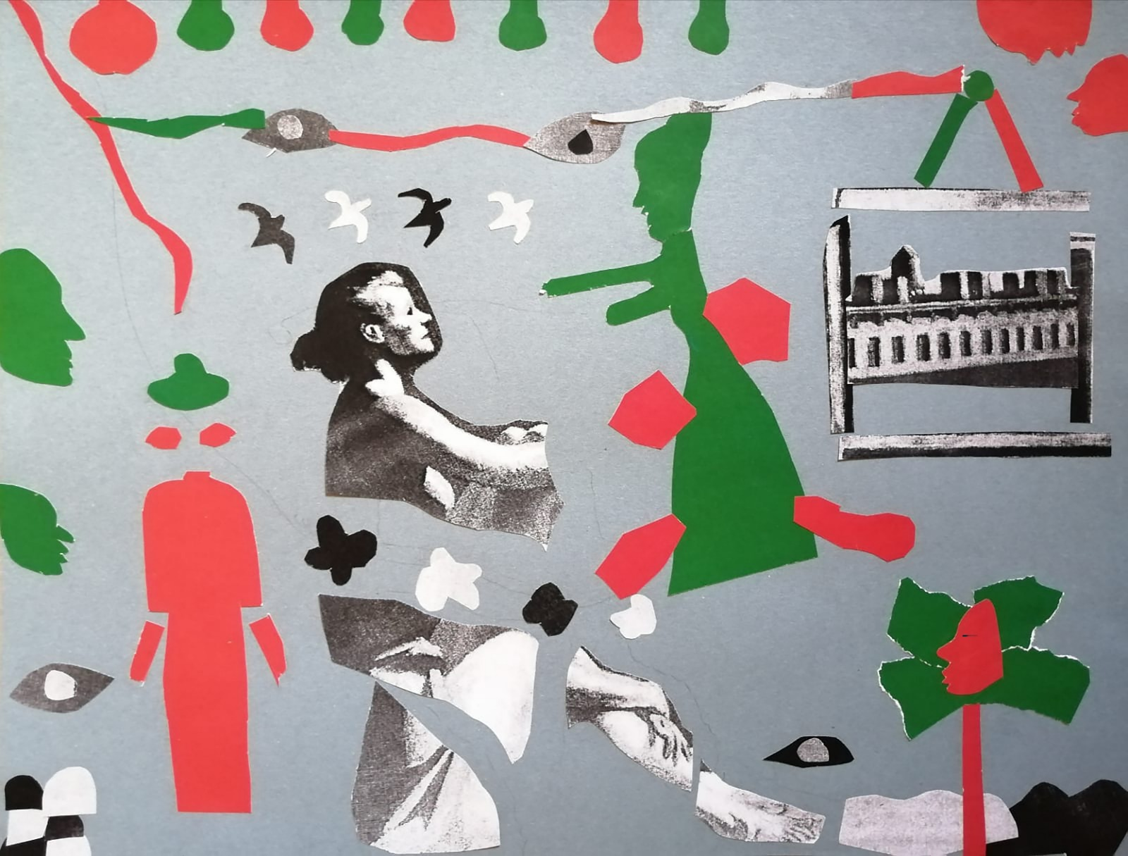
Ana Greganić_6.r.,OŠ Malešnica, Zagreb

Slide 3
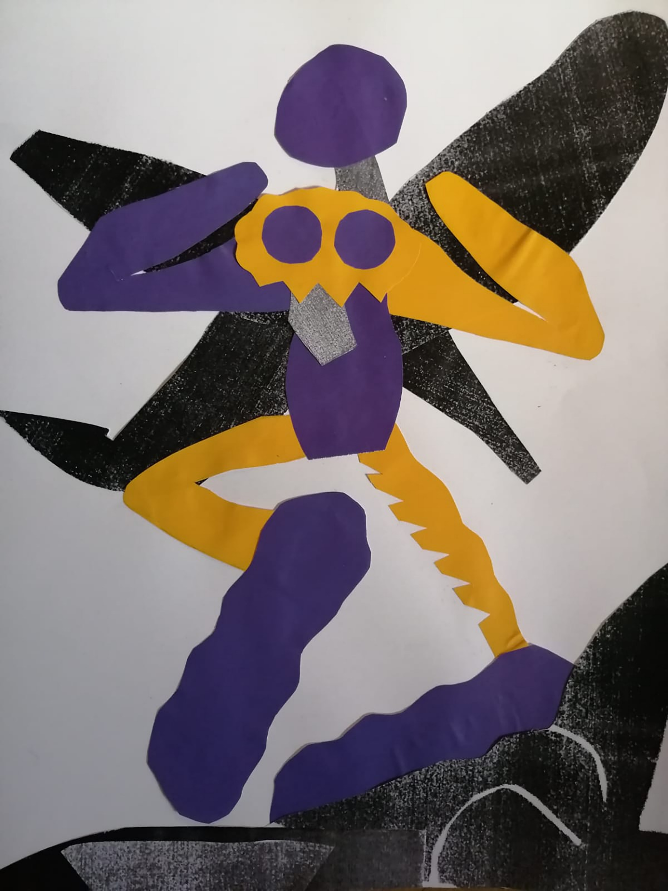
Viktoria Vukojević_6.r.
OŠ Malešnica, Zagreb

Slide 4
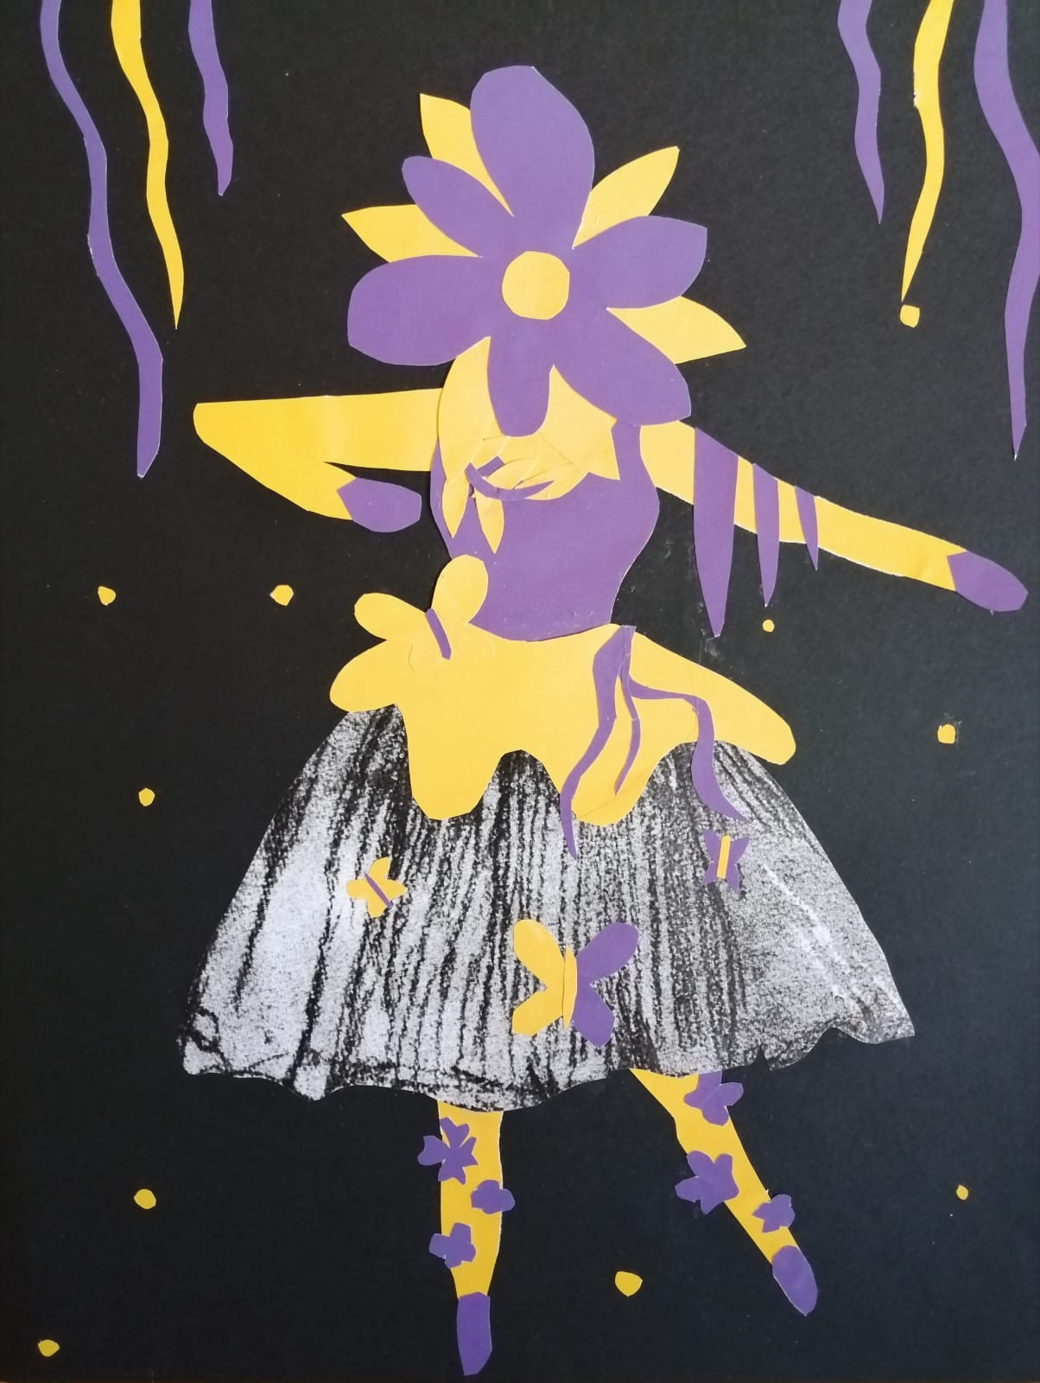
Tonina Glasnović_7.r_
OŠ Malešnica, Zagreb

Slide 5
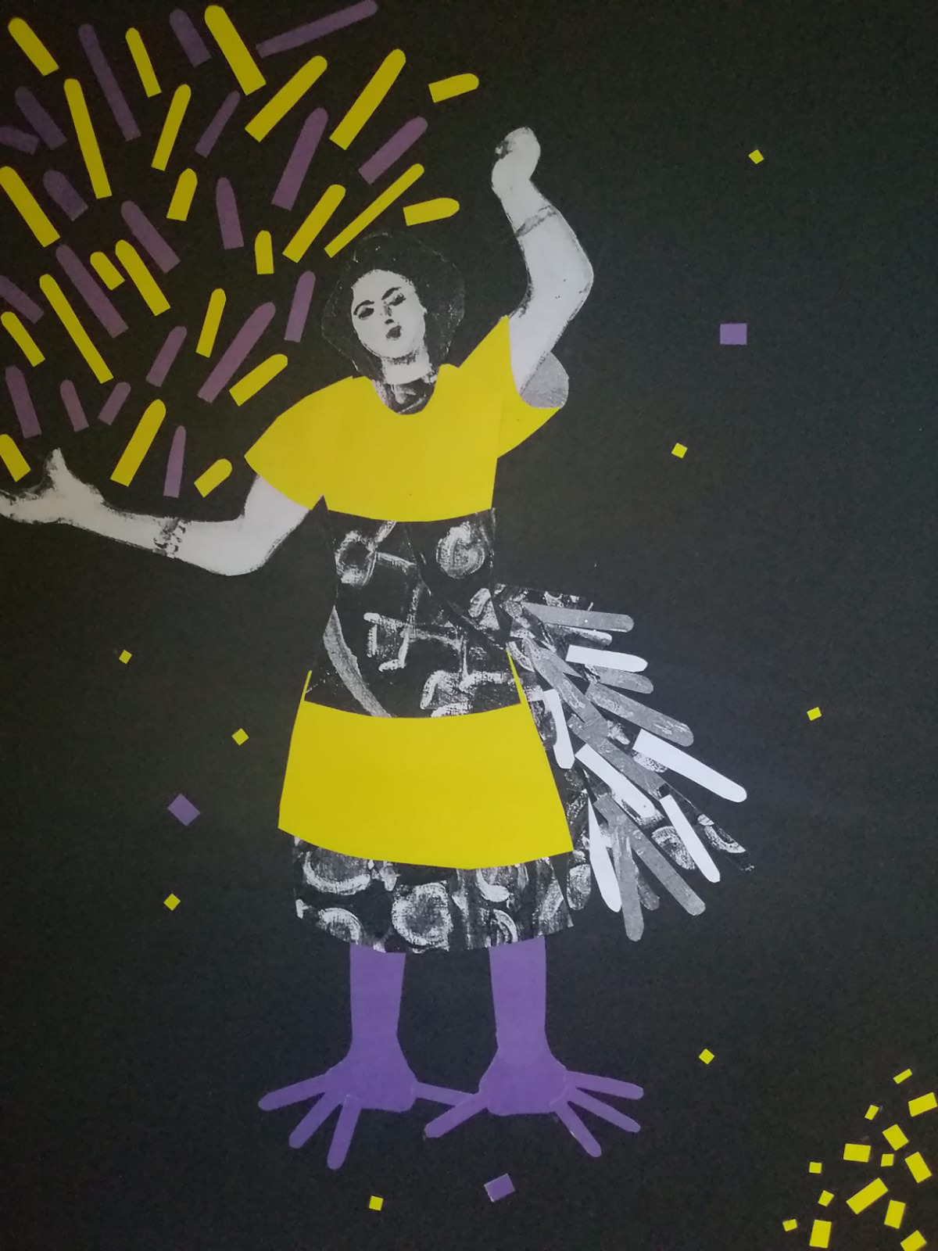
Tia Grljač-Klanjčić_6.r.
OŠ Malešnica, Zagreb

Slide 6
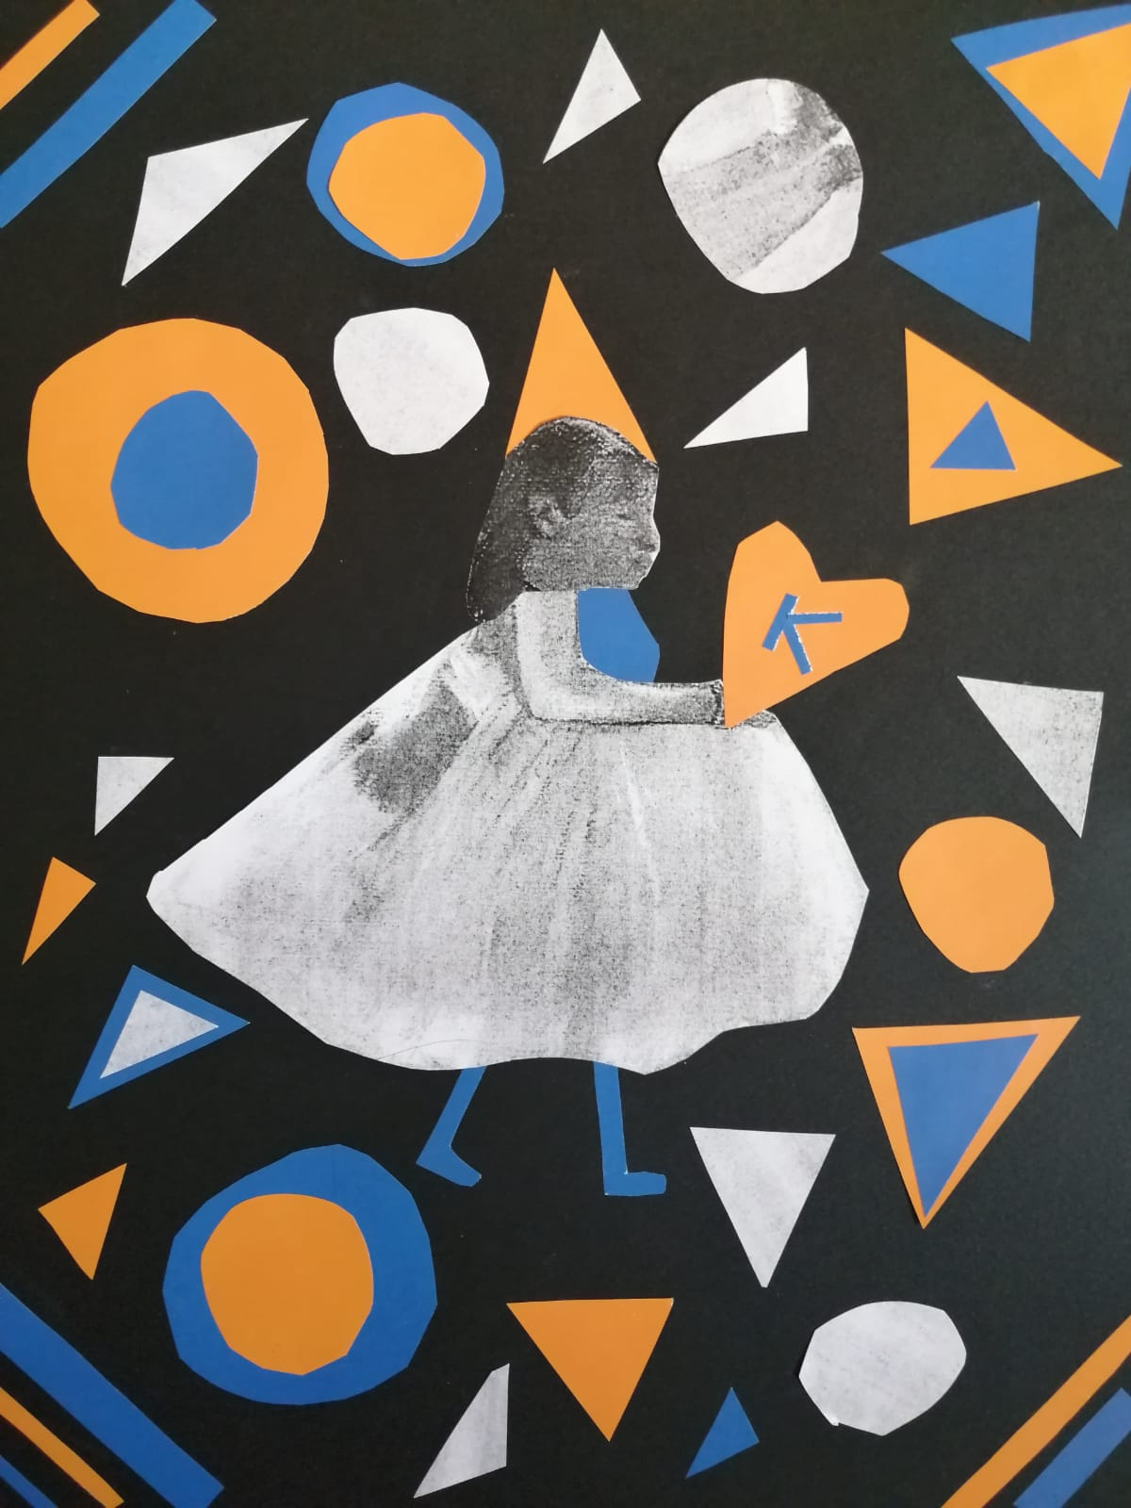
Tea Mekić_7.r.
OŠ Malešnica, Zagreb.

Slide 7
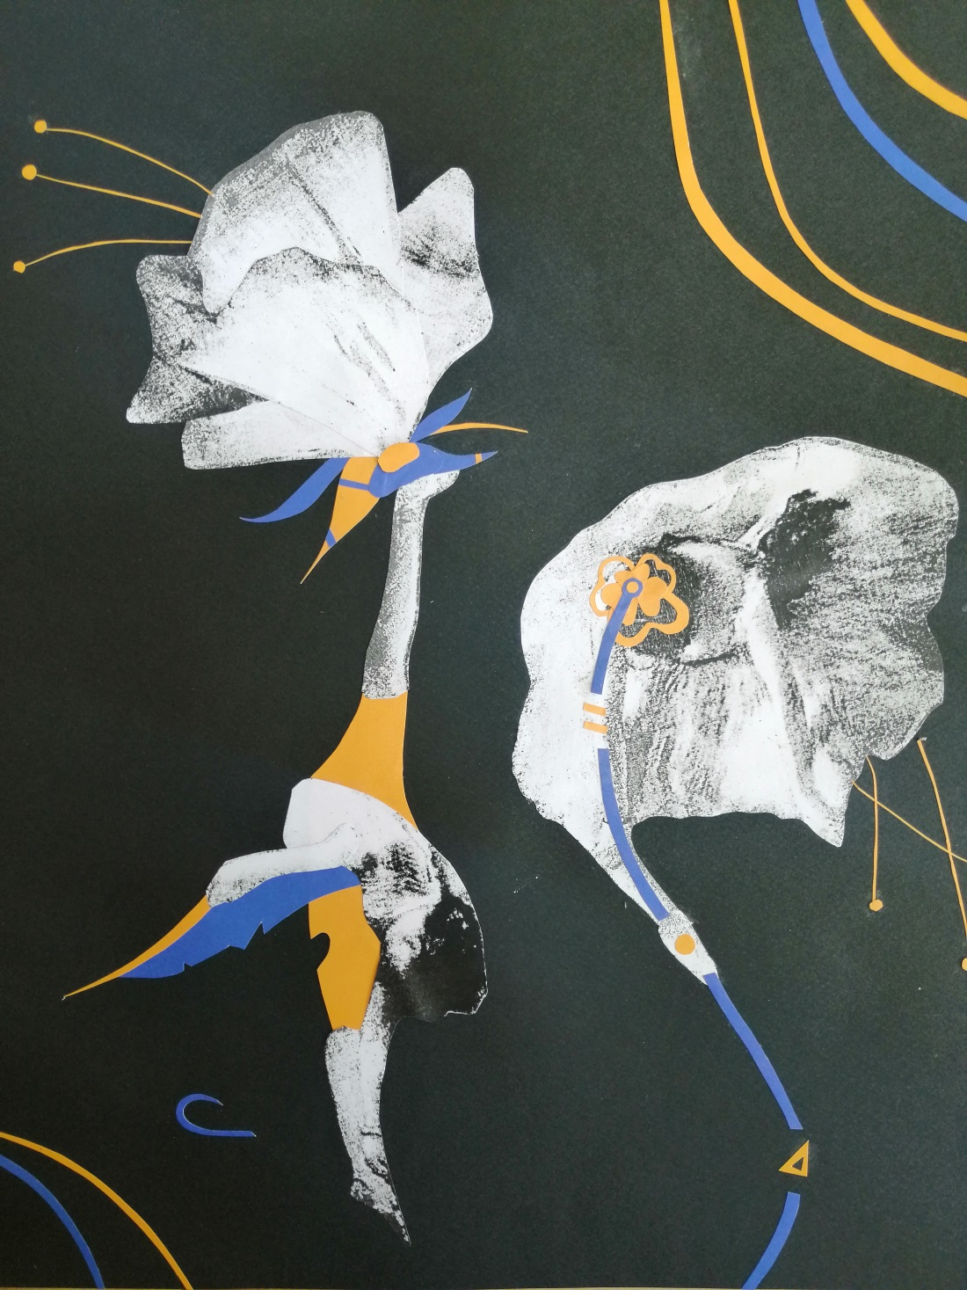
Sheena Žmavčić_8.r
OŠ Malešnica, Zagreb

Slide 8
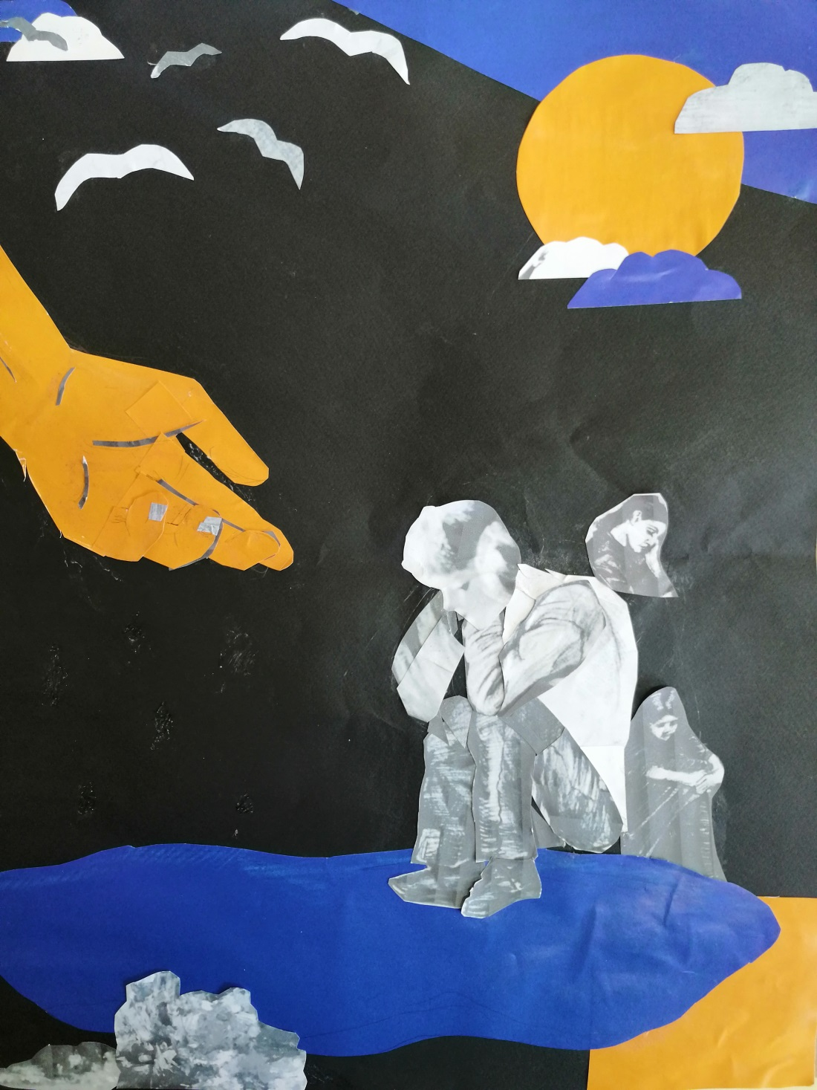
Sara Leko_8.r,
OŠ Malešnica, Zagreb

Slide 9
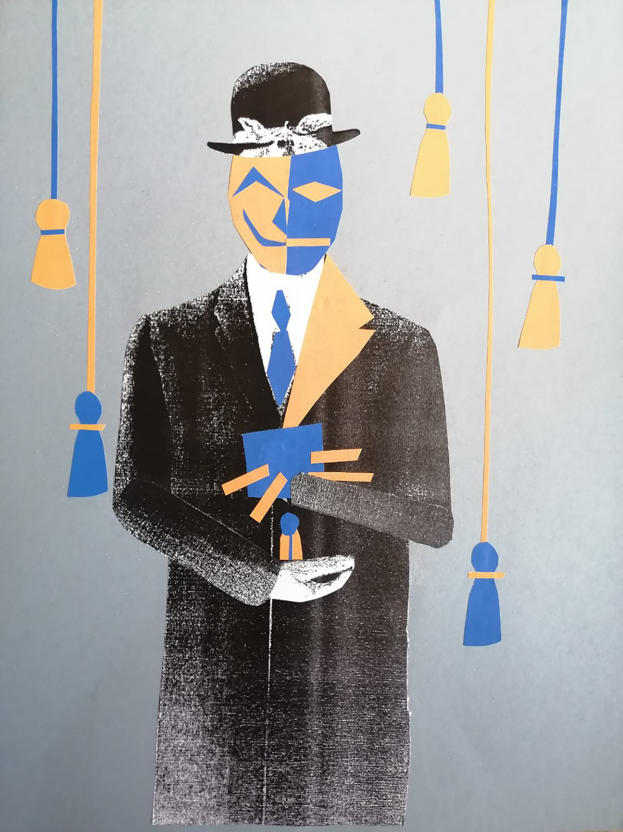
Roza Božičević_7.r., OŠ Malešnica, Zagreb

Slide 10
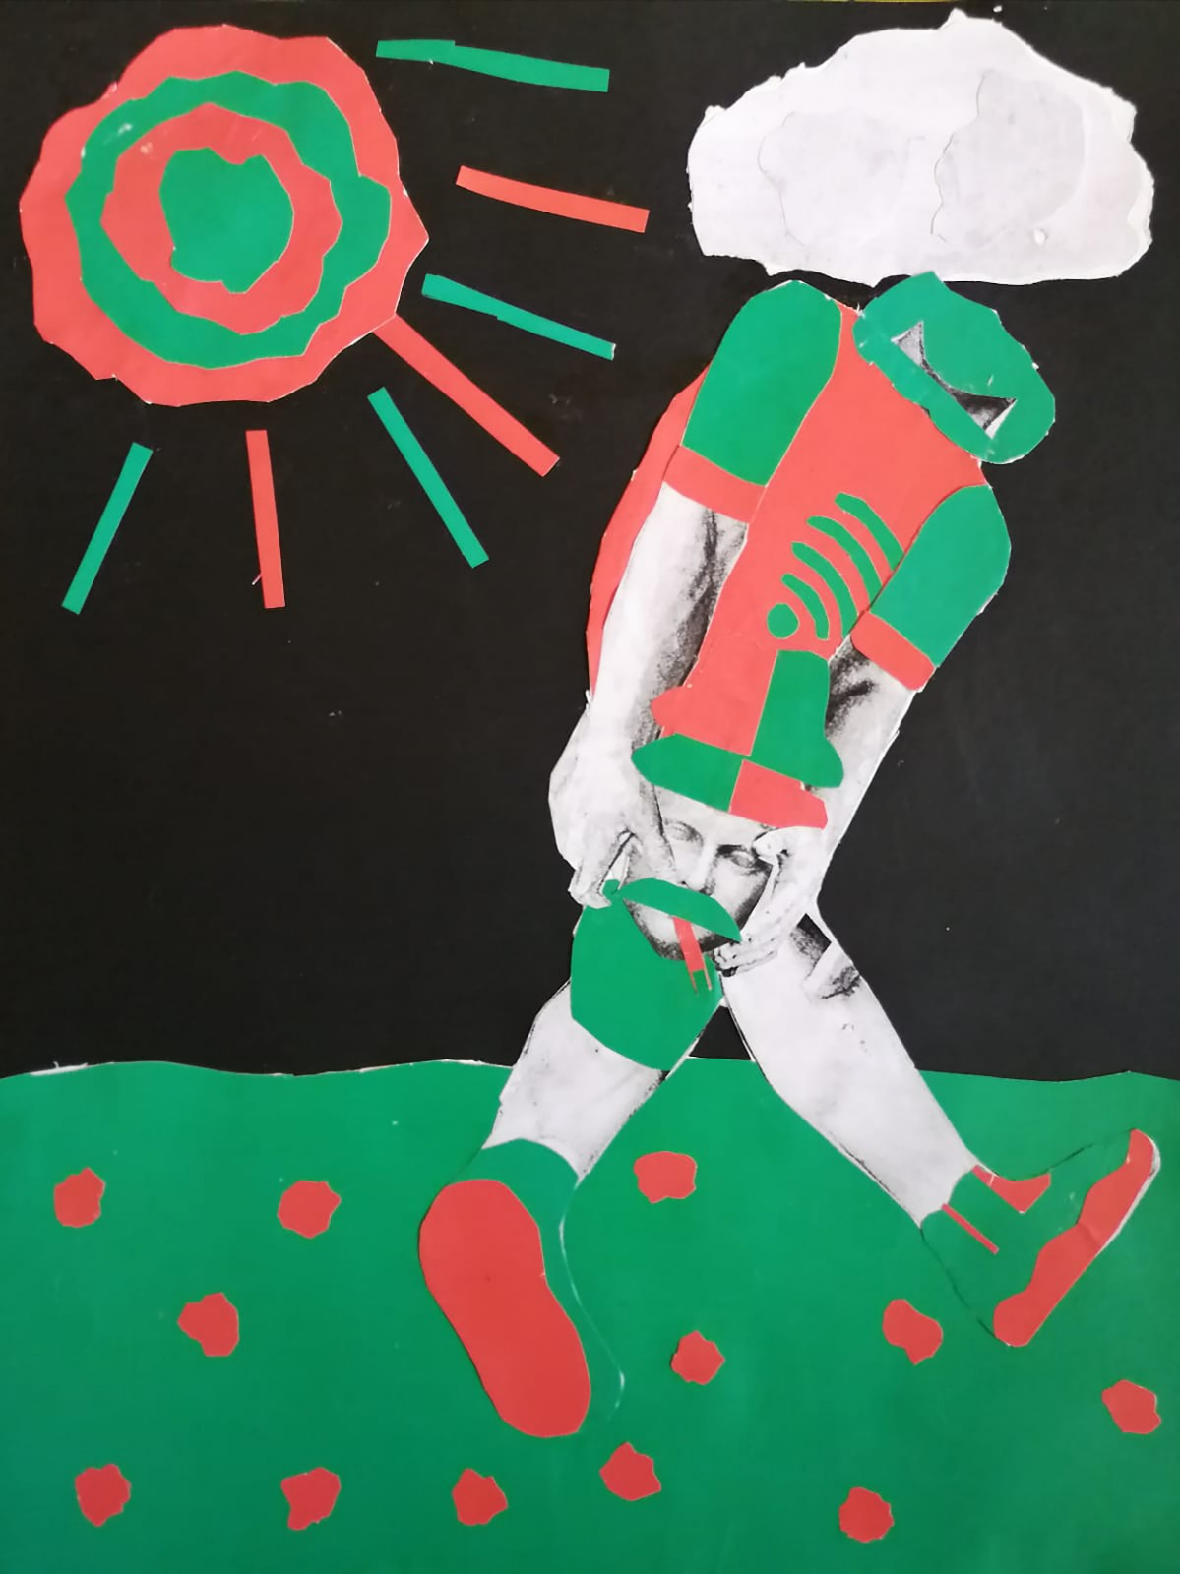
Petar Krišto_6.r.,
OŠ Malešnica, Zagreb

Slide 11
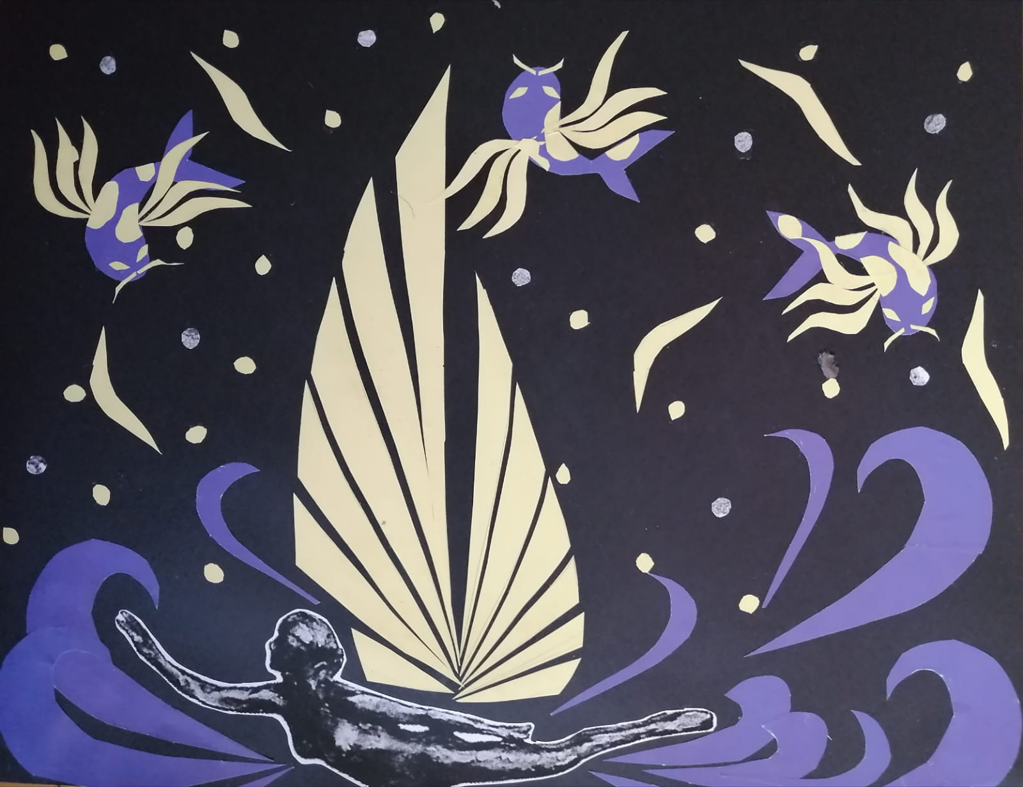
Nika Kottnig_8.r, OŠ Malešnica, Zagreb

Slide 12
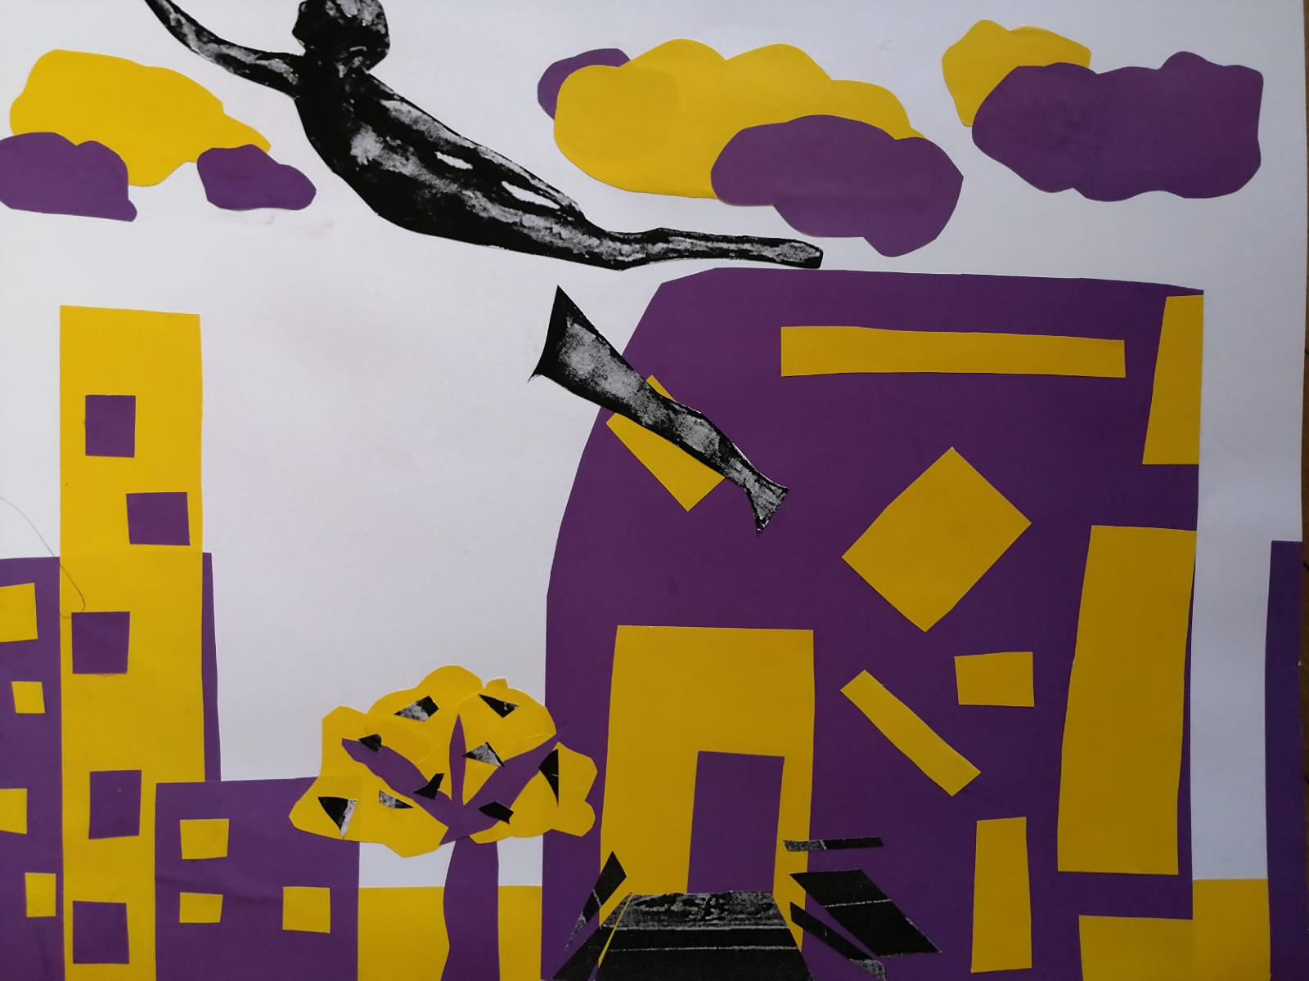
Marta Ramljak_6.r.
OŠ Malešnica, Zagreb

Slide 13
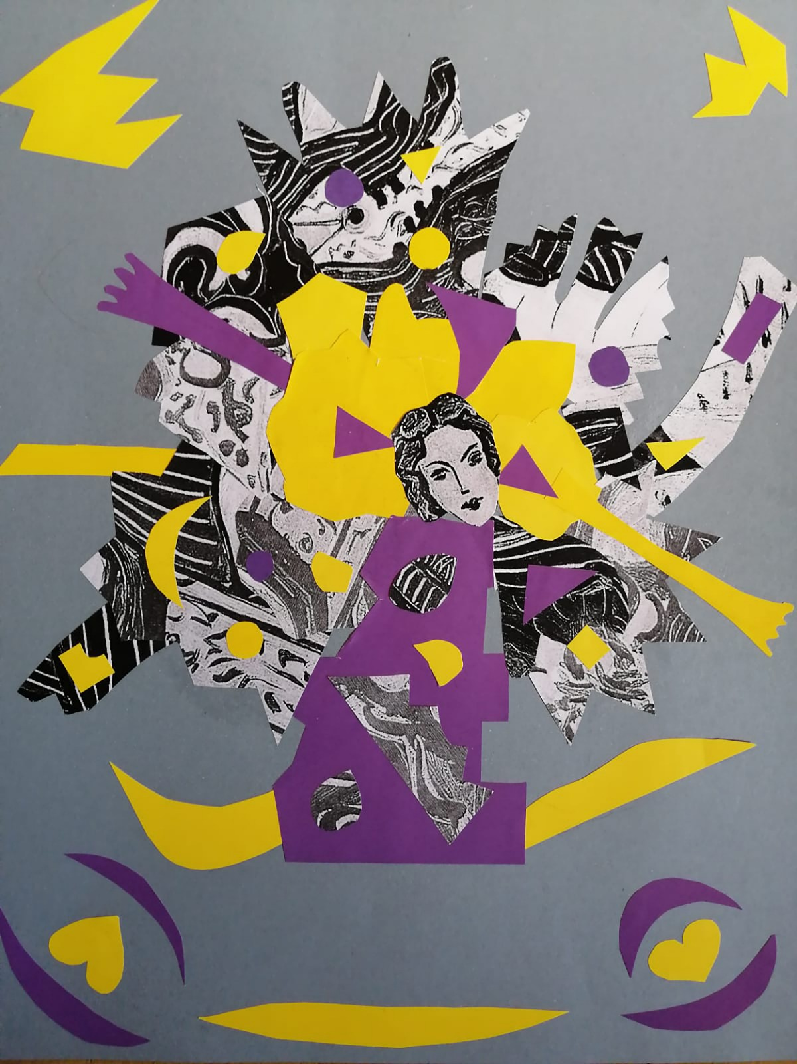
Klara Mrkonjić_6.r.
OŠ Malešnica, Zagreb

Slide 14
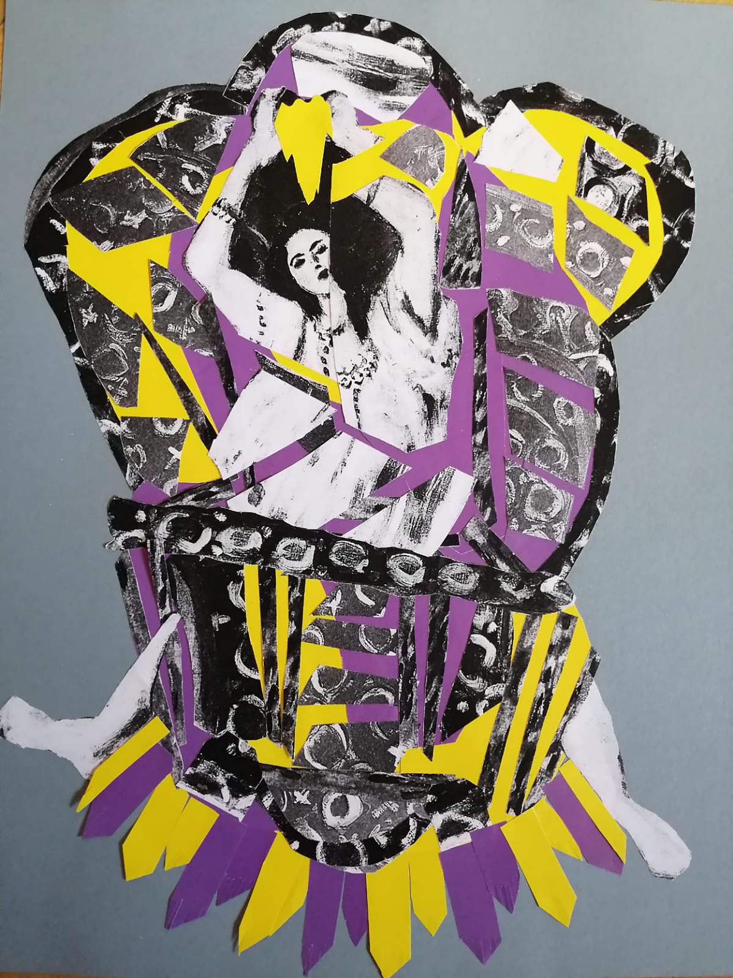
Katija Furčić_6.r
OŠ Malešnica, Zagreb

Slide 15
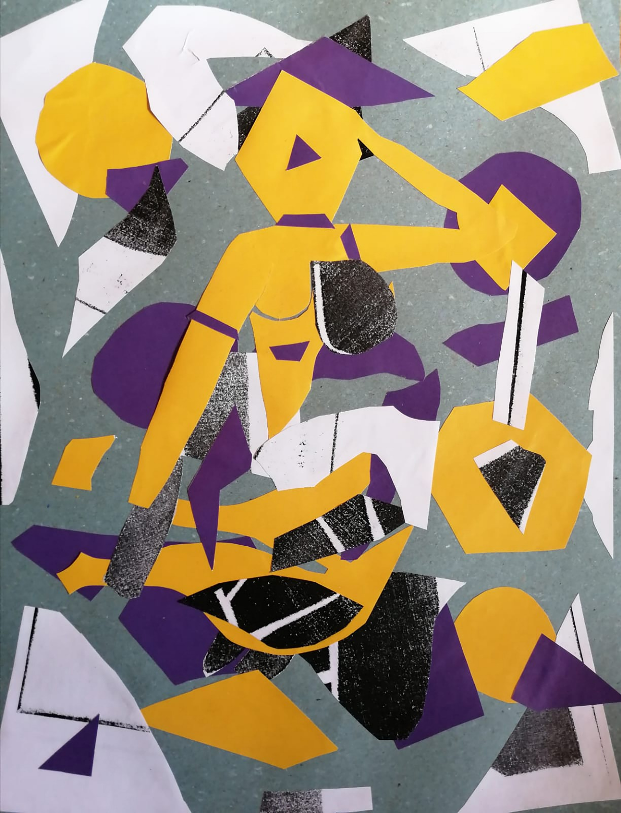
Kala Leloo Zagorec_7.r
OŠ Malešnica, Zagreb

Slide 16
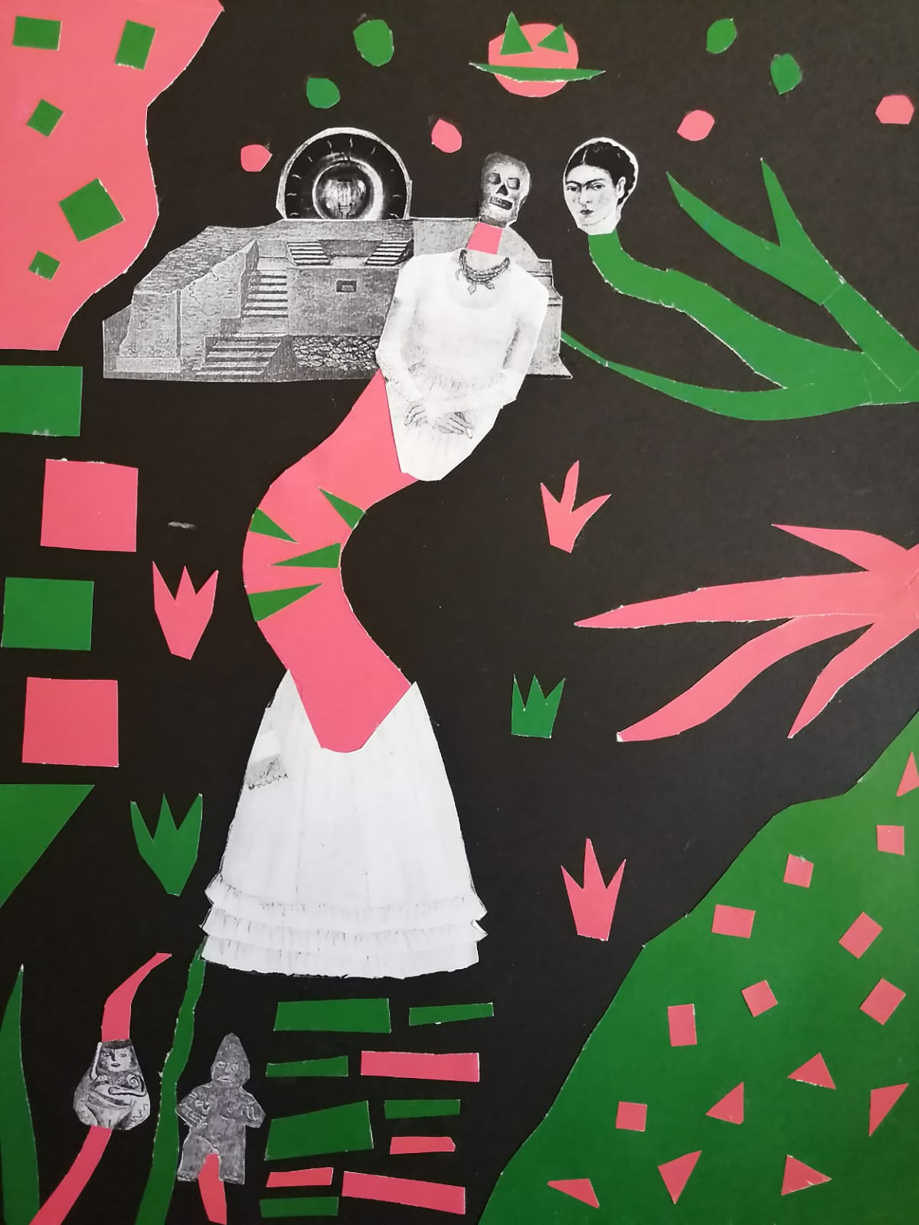
Jovana Milivojević_7.r
OŠ Malešnica, Zagreb

Slide 17
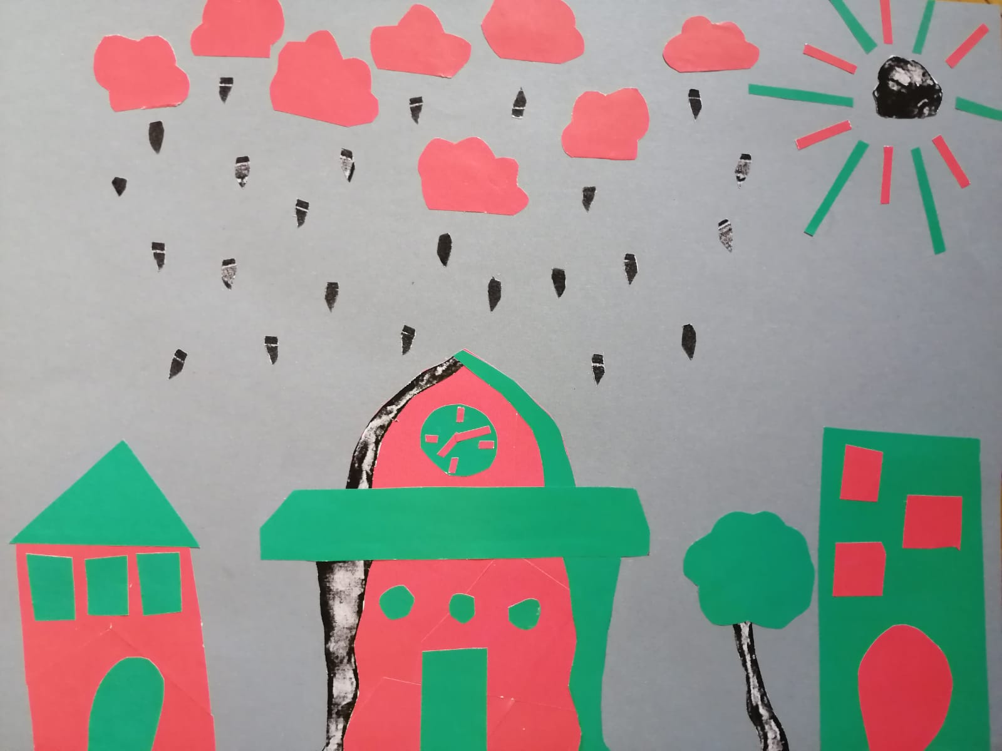
Jana Kovačević_6.r., OŠ Malešnica, Zagreb

Slide 18
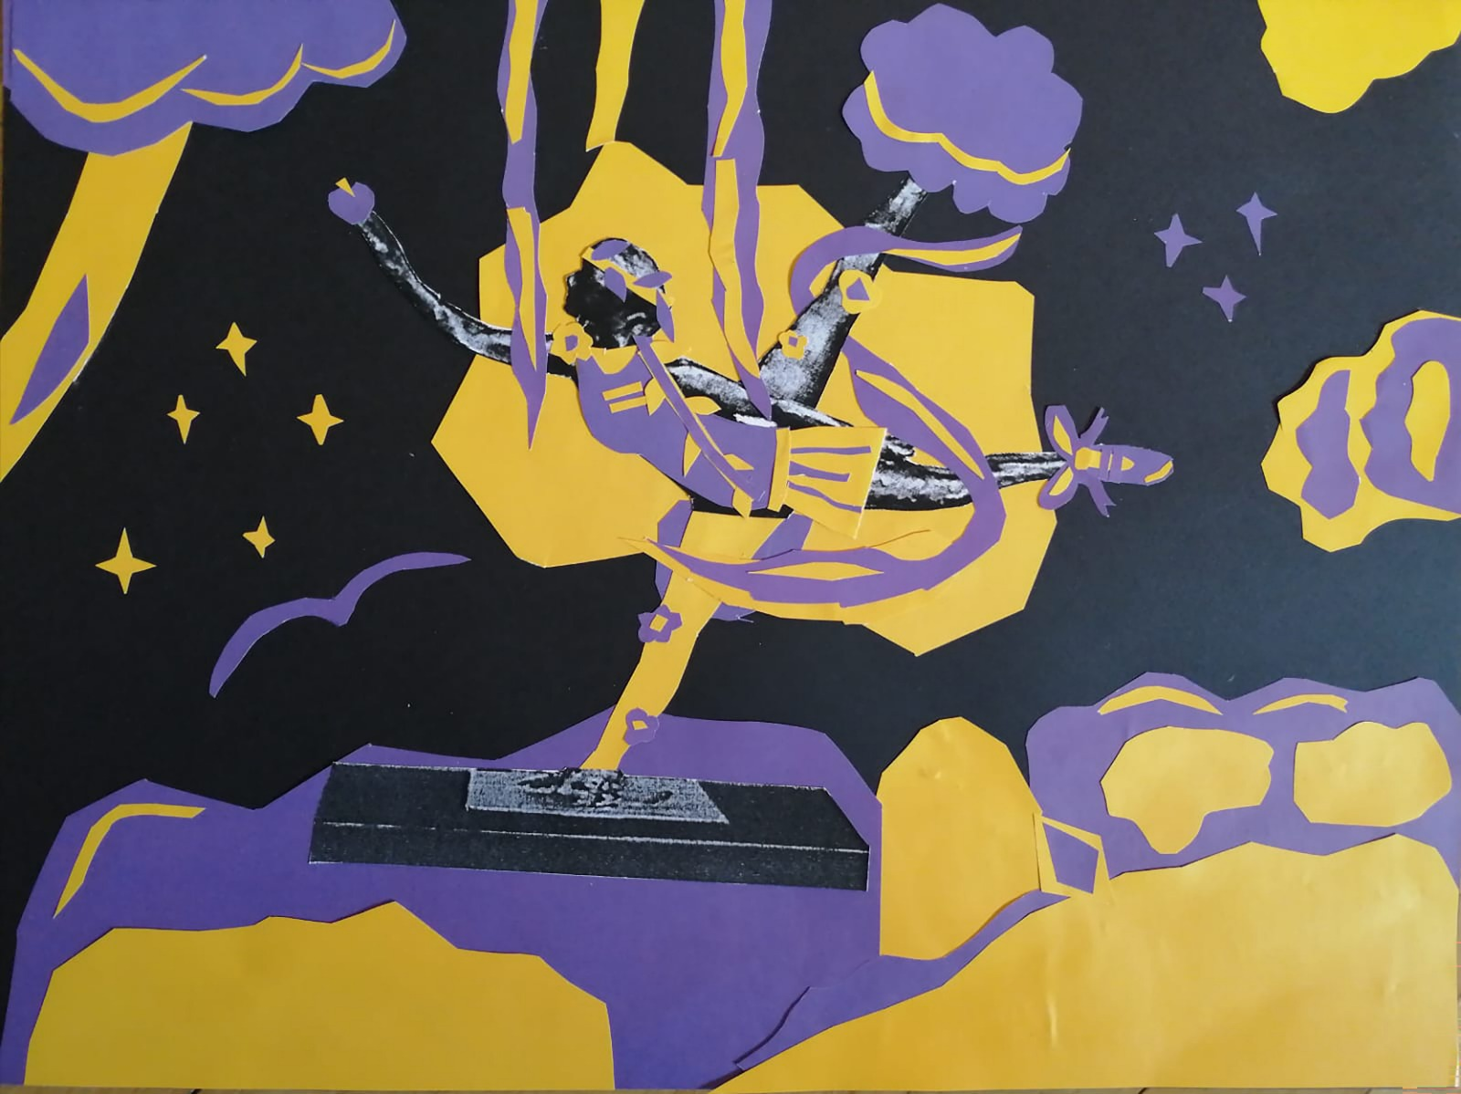
Gabriela Ruškov_6.r., OŠ Malešnica, Zagreb

Slide 19
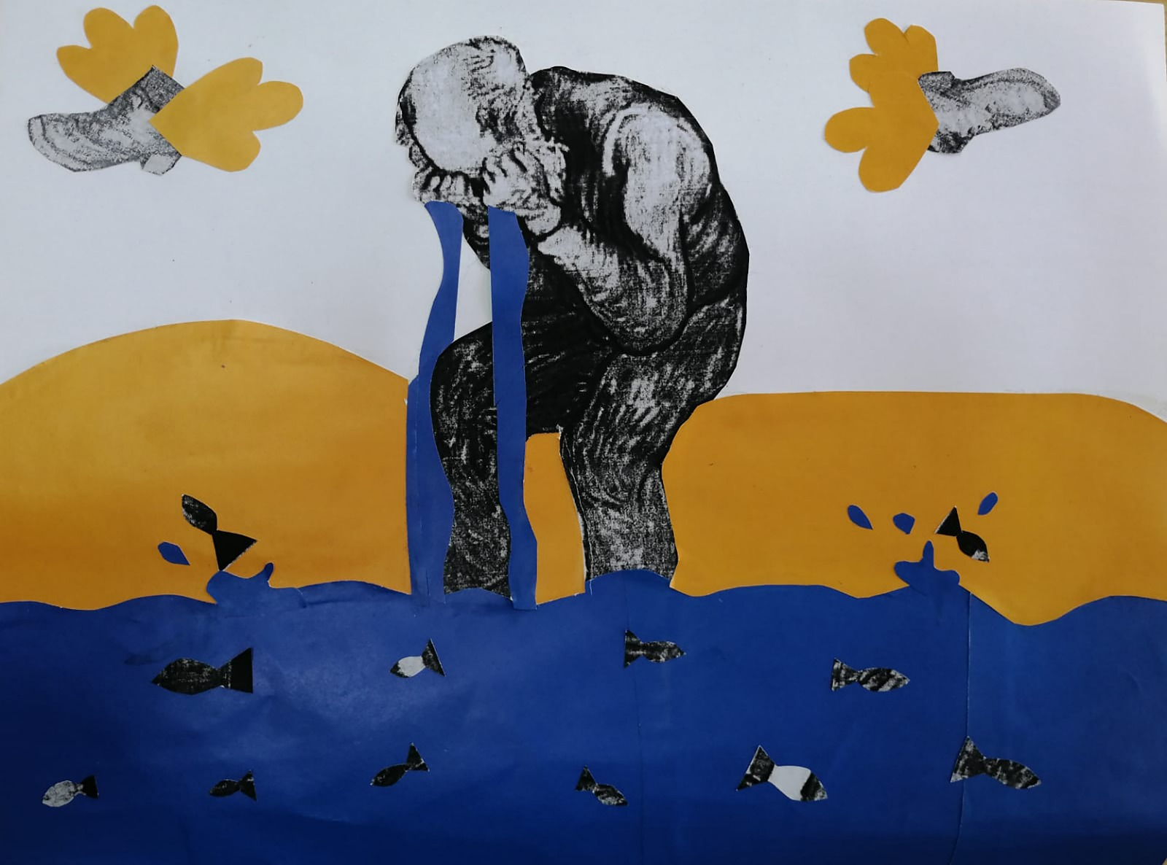
Dora Hrgović_6.r., OŠ Malešnica, Zagreb

Slide 20
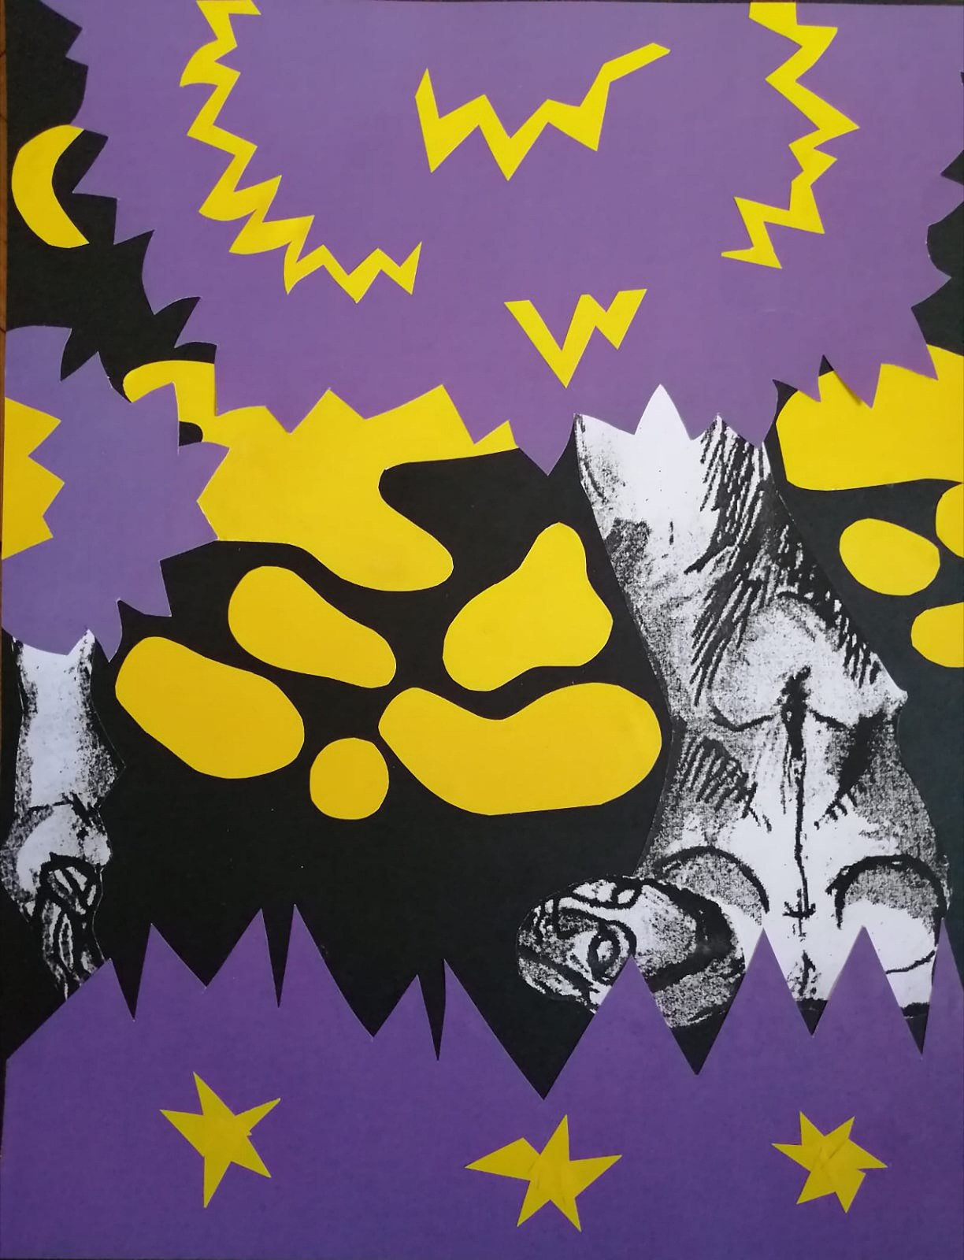
Dora Drljača_7.r., OŠ Malešnica, Zagreb

Slide 21
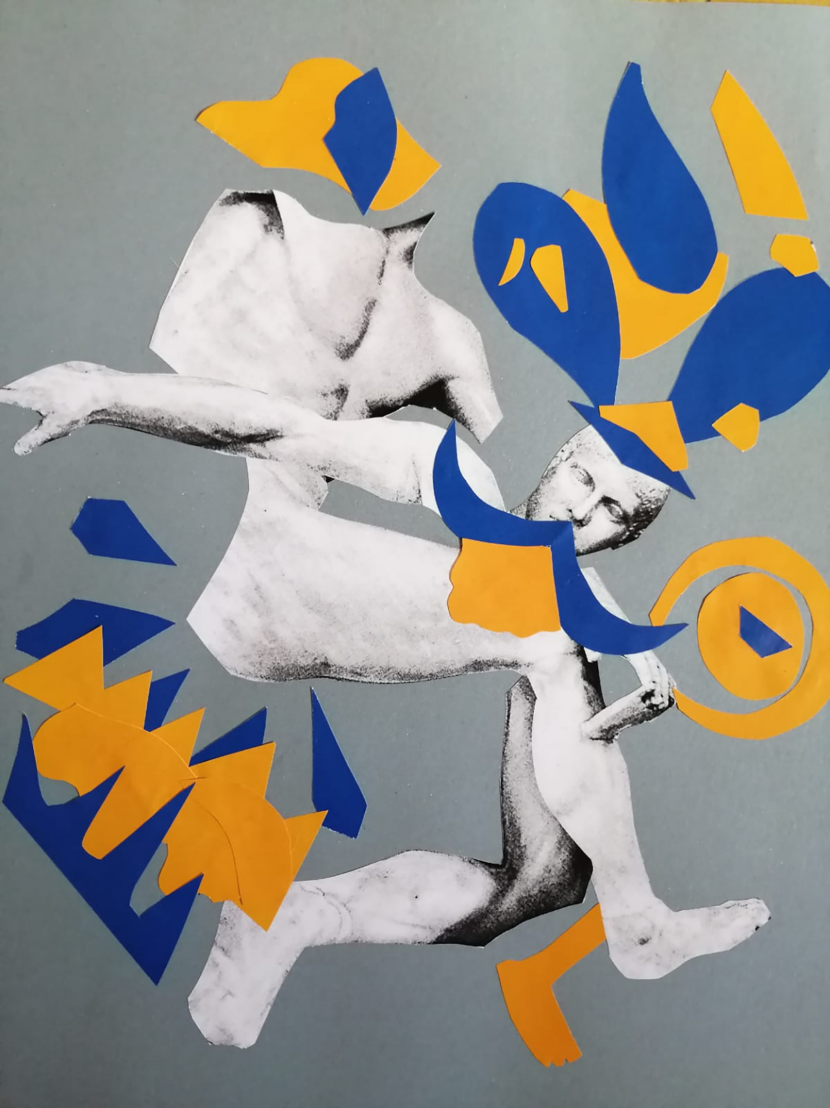
Anika Hellenbart_8.r.
OŠ Malešnica, Zagreb

Slide 22
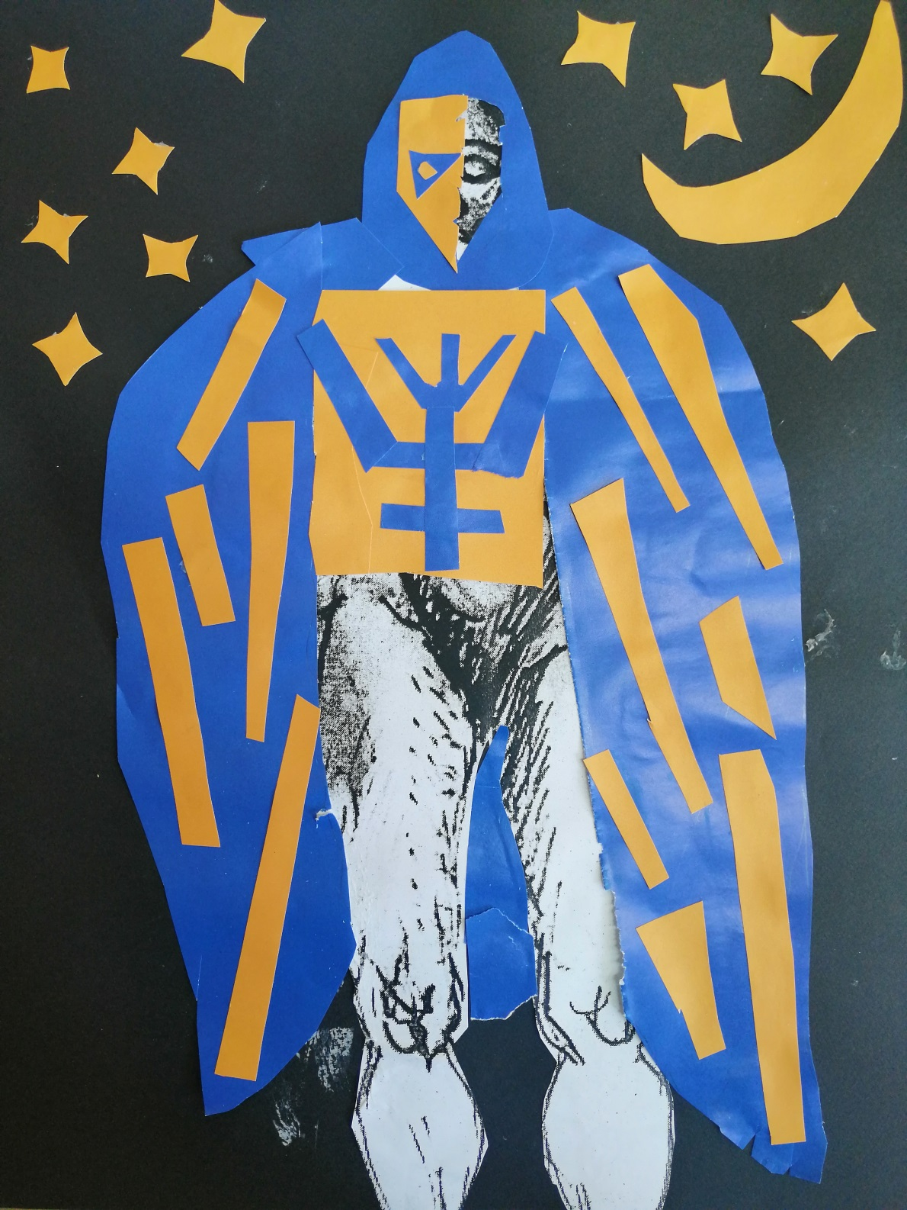
Ante Šarušić_5.r
OŠ Malešnica, Zagreb

Slide 23
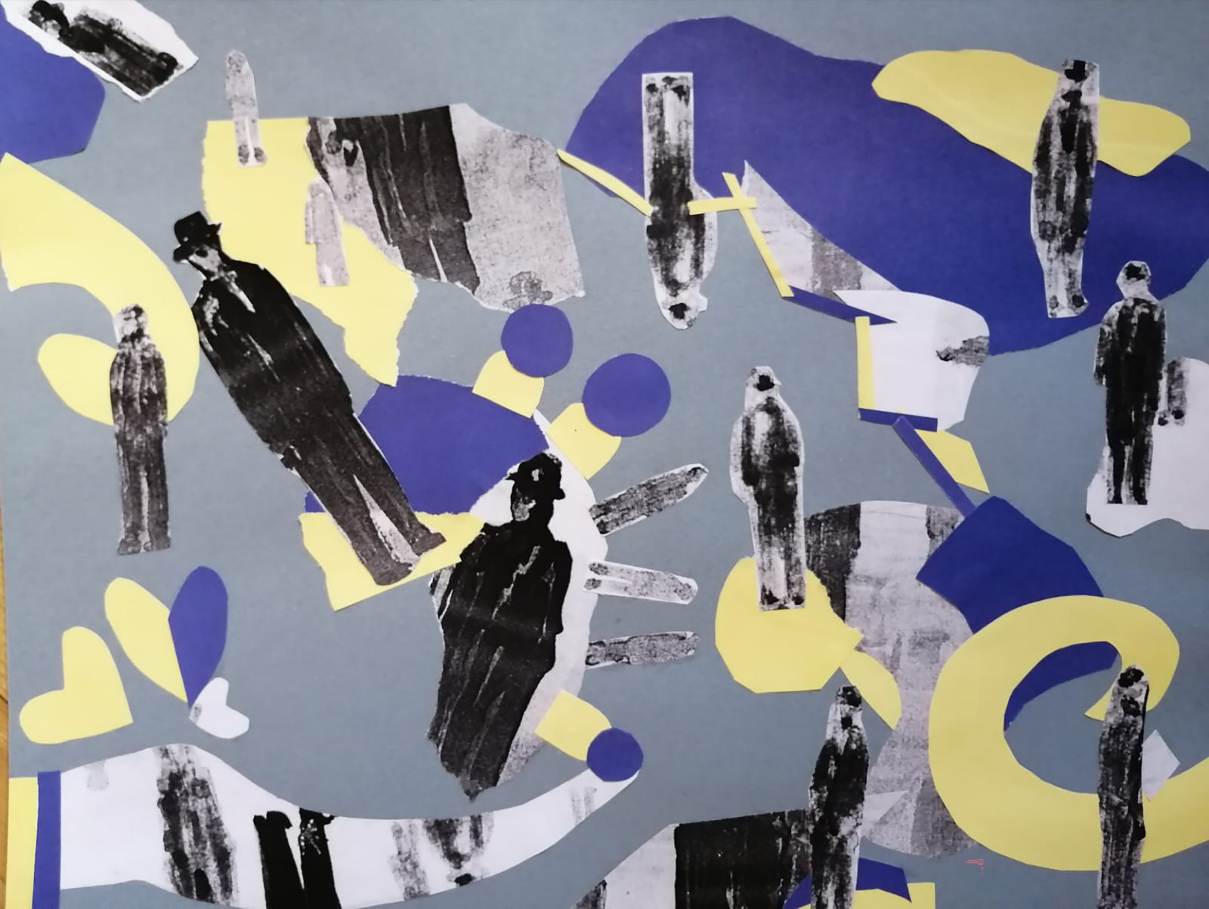
Ana Krtalić_8.r., OŠ Malešnica, Zagreb

Slide 24
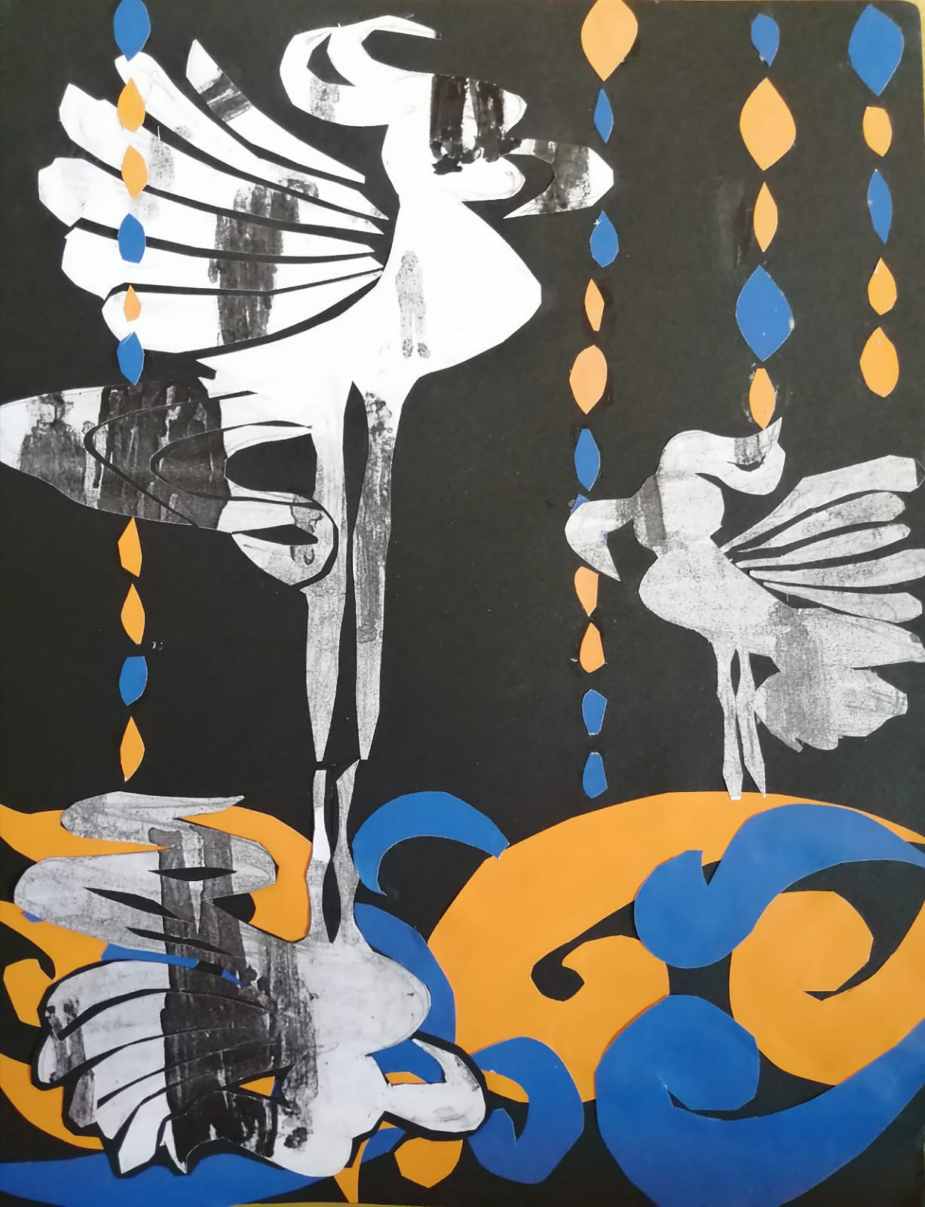
Ana Krišto_8.r.,
OŠ Malešnica, Zagreb

